Slide 1
주차 과제
202010819 휴먼지능정보공학과 조정현

Slide 2
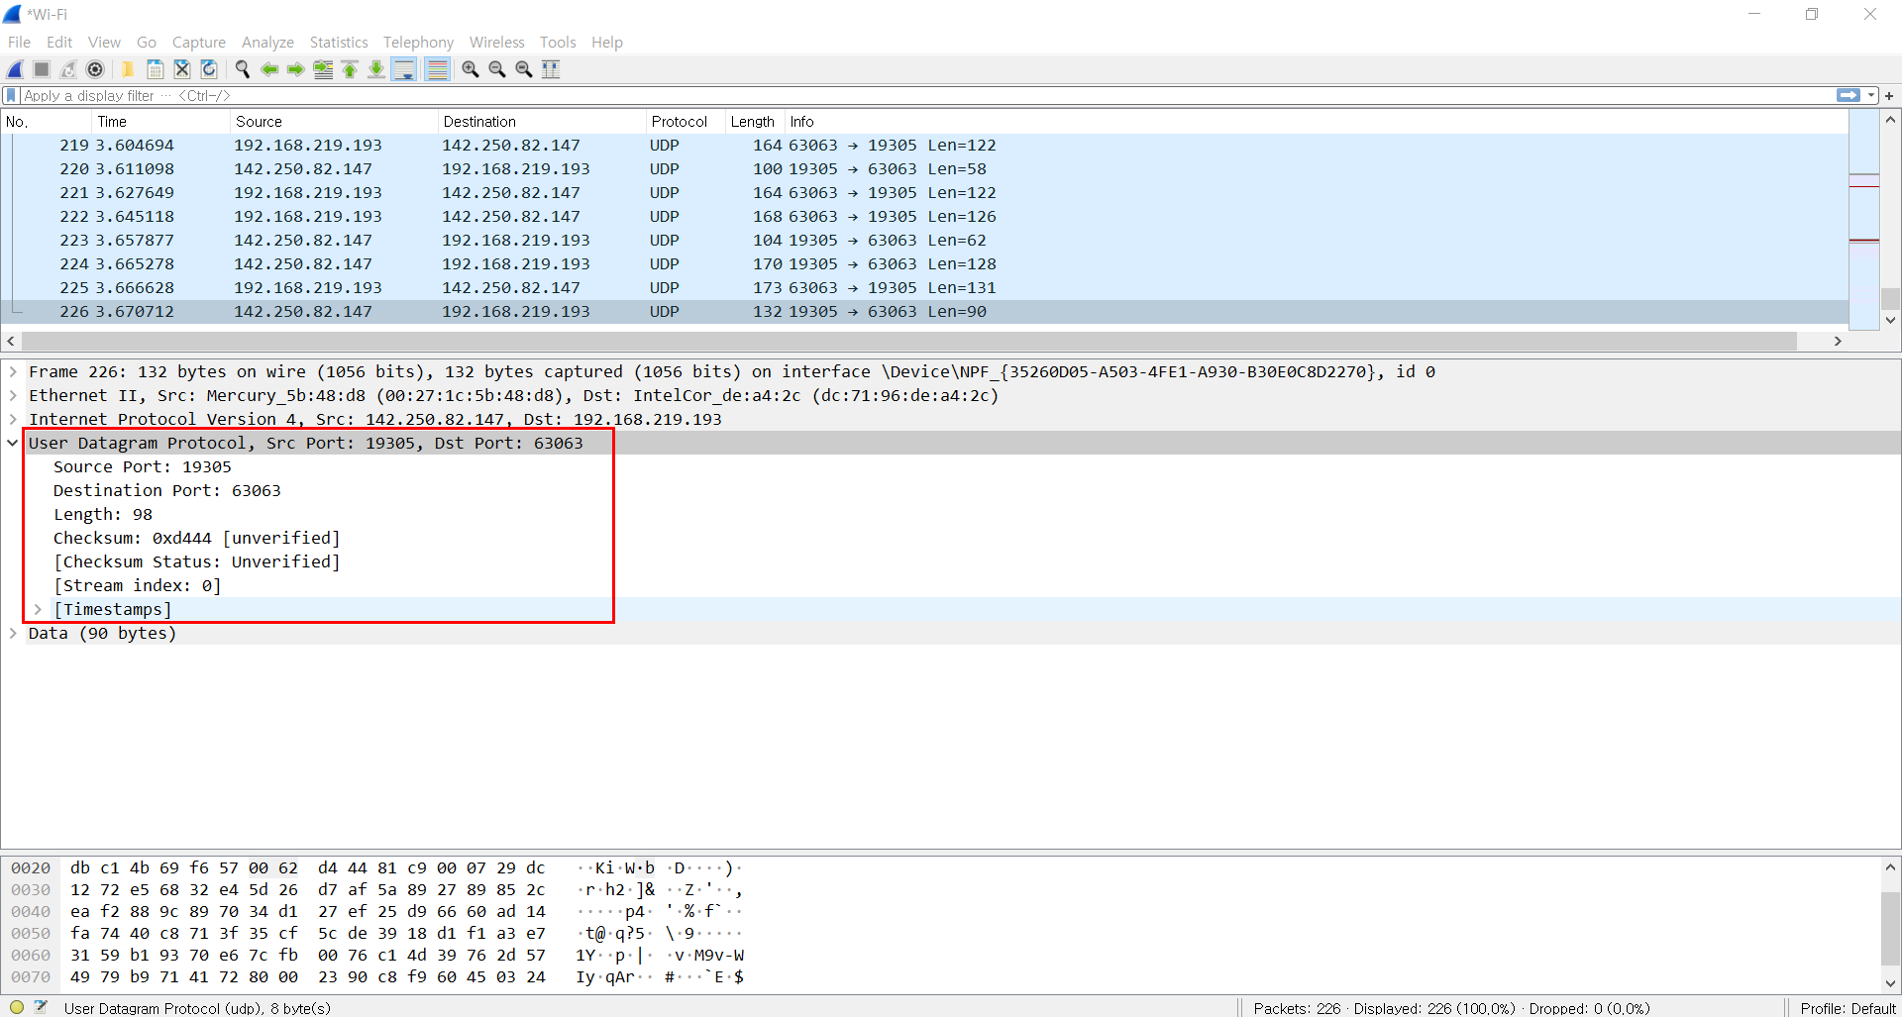
1. Source port, Destination port, Length, Checksum.
2. Source port 2byte, destination port 2byte, Length 2 byte, Checksum 2byte.
3. It’s UDP segments length.
4. It’s 1472.
5. The largest possible source port number is (2^16 – 1) = 65535

Slide 3
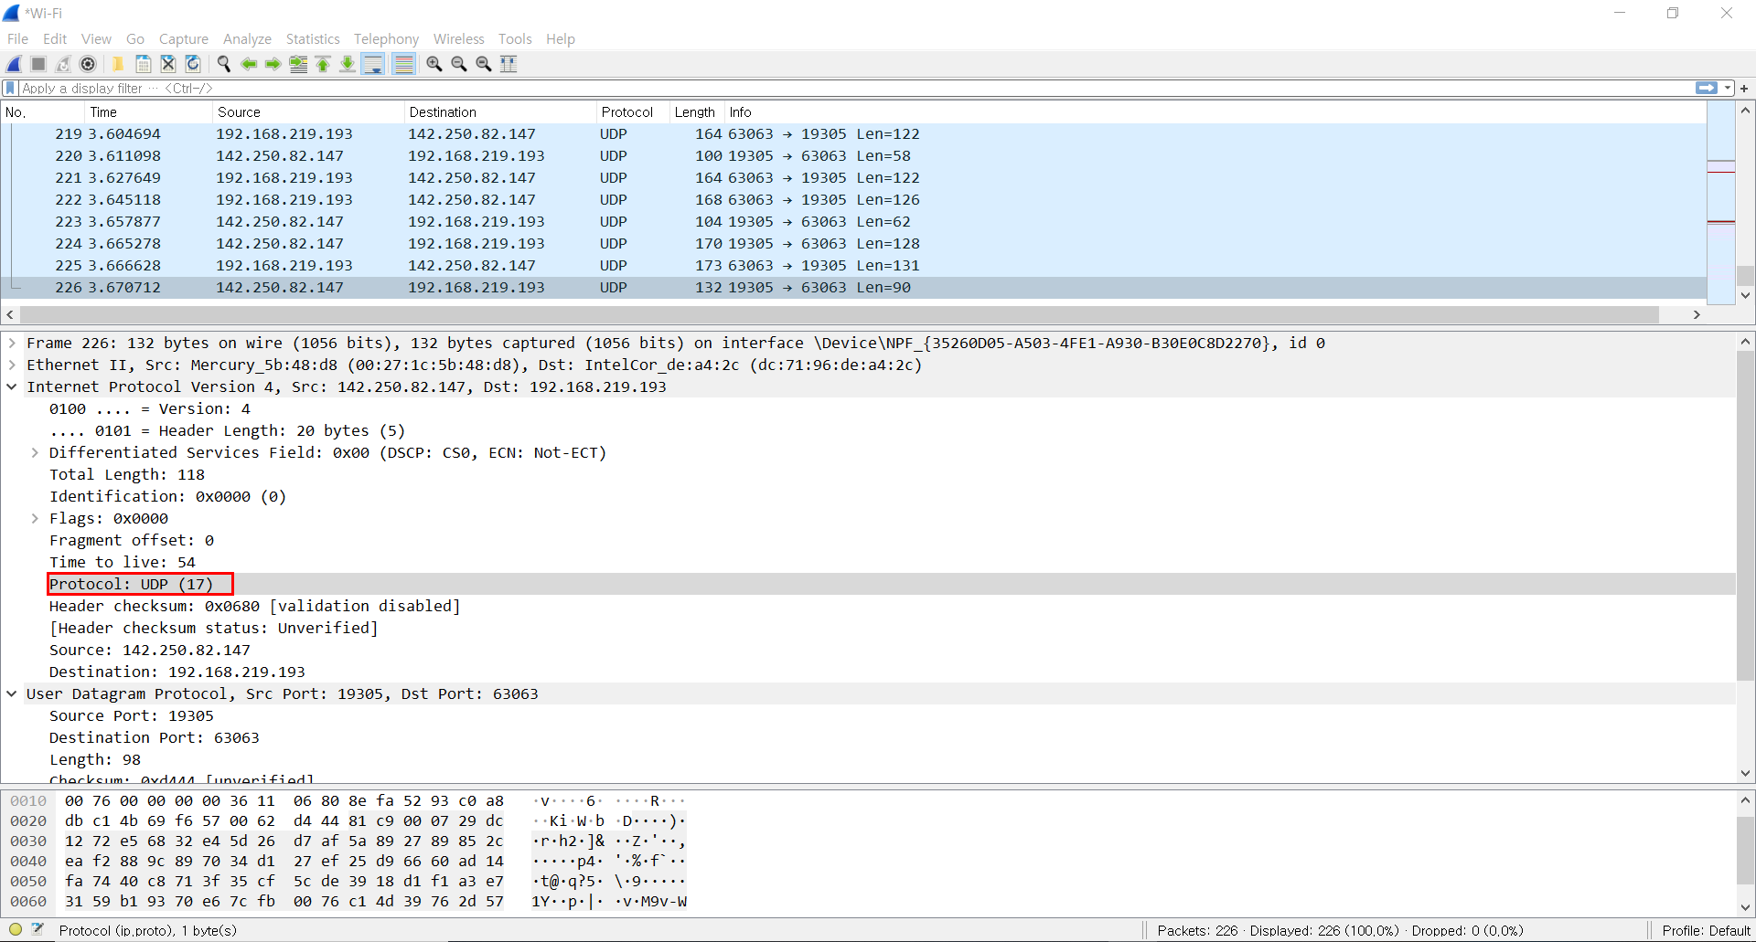
6. As I can see in the red box.
Protocol number for UDP is 17. It’s hexadecimal notation is 11. It’s decimal notation is 17.

Slide 4
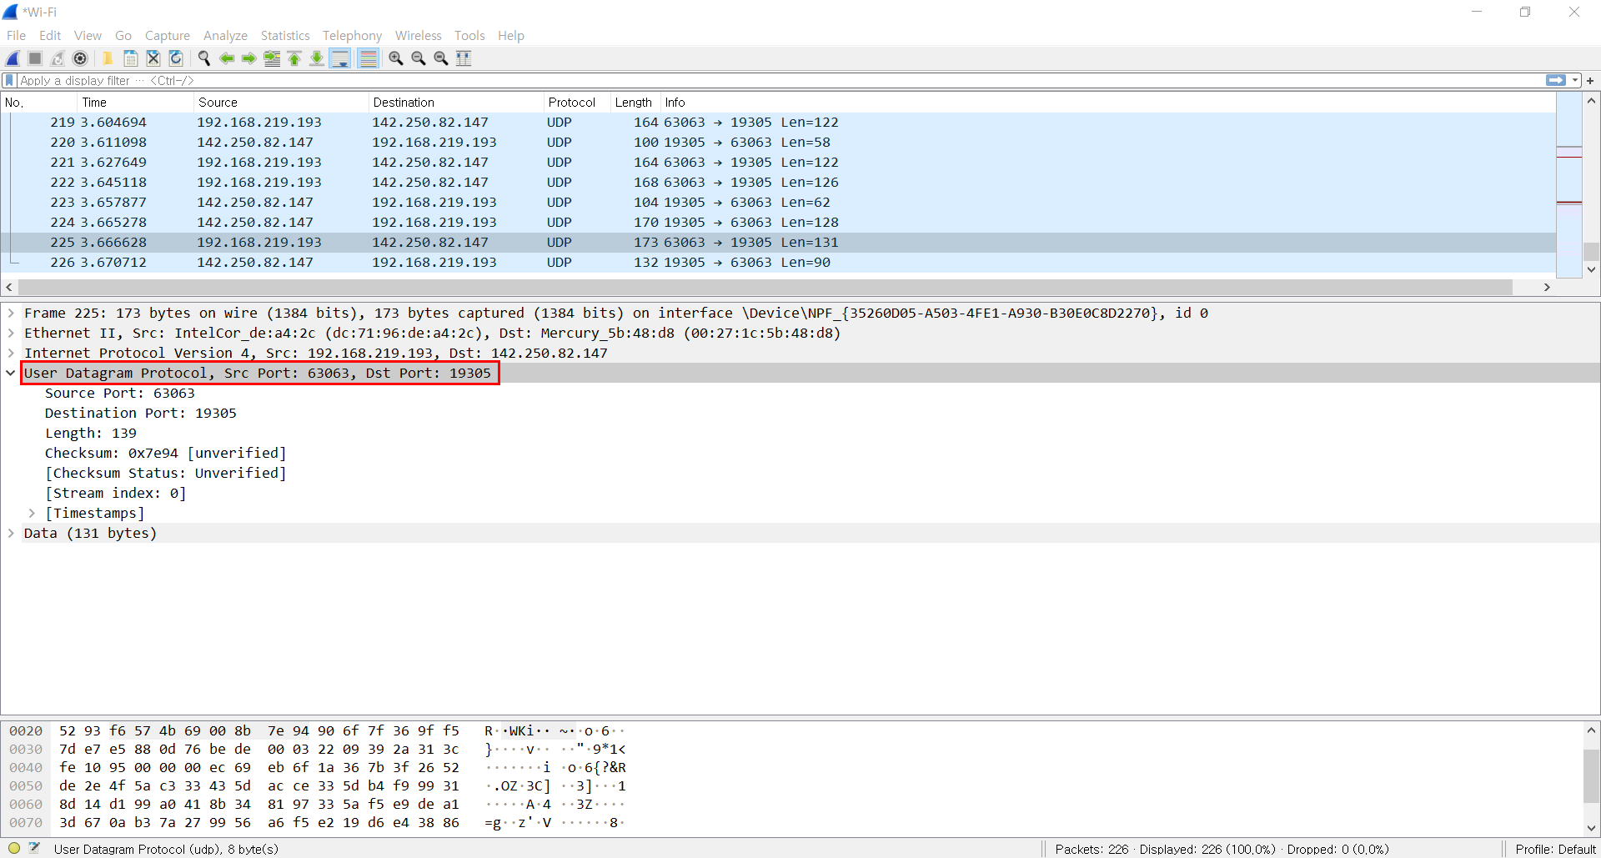
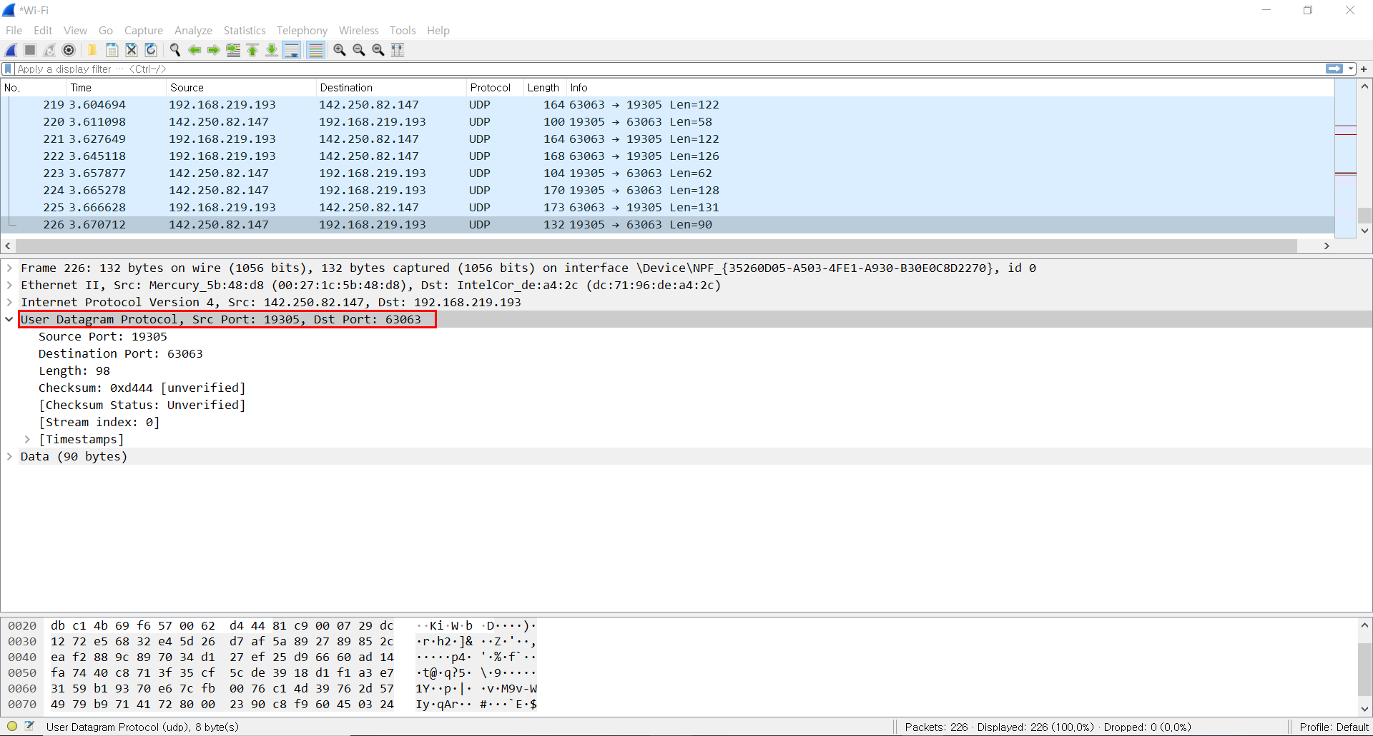
7. 위 화면에서, ip주소가 192.168.219.193인 1번에서 ip주소가 142.250.82.147인 2번으로 query를 보내면 2번에서 1번에게 응답을 보내주는 것을 볼 수 있다. 이때 1번의 port number는 63063이고, 2번의 port number는 19305이다.
UDP의 port number부터 port number까지의 전송은 프로세스간 통신을 의미하기 때문에
Query는 Port number 63063인 프로세스부터 port number 19305인 프로세스까지 보내졌다.
응답은 port number 19305인 프로세스부터 Port number 63063인 프로세스까지 보내졌다.

